Slide 1

2023/6/12
社群媒體分析期末報告
指導教授：黃三益教授
第11組成員
N104020002 廖英捷、N104220015 陳韻元、
N104220011 呂伉弘、N104220029 陳聖宗
Notes:
老師助教好本影片為社群媒體分析第11組期末報告，成員有英捷....

Slide 2
目錄
1. 分類模型訓練
2. LDA分類模型
3. 社會關係網路圖
4. 結論
Notes:
本次我們將以1…2..3..4…，4個部分依序報告

Slide 3
分類模型訓練
01
使用Tarflow系統，透過Train&Test以及Ｋ-Fold套件，訓練與預測一較佳分類模型。
http://ibaotu.com/
Notes:
第一個部分是分類模型訓練，這邊我們嘗試以Tarflow系統，透過Train&test、K-Fold等套件模組，對模型進行調參訓練，試圖獲得一較準確模型，並對之後的文章做分類預測

Slide 4
資料來源說明
文件分類
三
2022/11/01~2022/12/31(訓練模型)、2023/01/01~2023/04/31(預測資料)
資料來源
PTT的PC_Shopping(電蝦)、PlayStation(PS遊戲機)、Steam(Steam)
一
四
主題模型、社會網路圖
2022/01/01~2022/12/31
關鍵字
手遊、遊戲、電玩
二
Notes:
首先說明資料來源

Slide 5
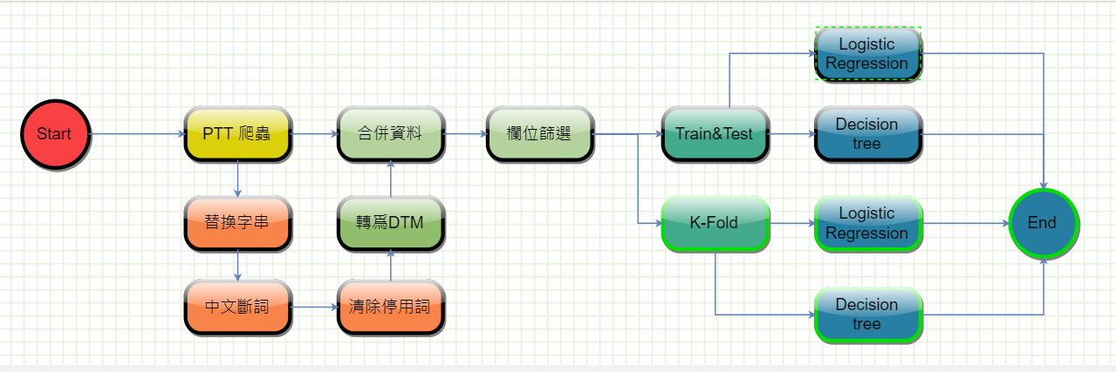
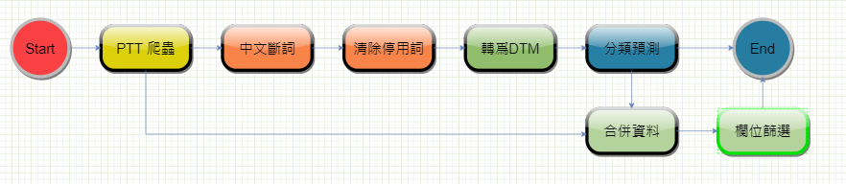
Tarflow流程
01
訓練模型
02
測試模型
Notes:
上方我們嘗試透過不同的資料分割方式，搭配不同的演算法來看結果是否會有不同
下方我們透過模型對之後的文章做分類預測

Slide 6
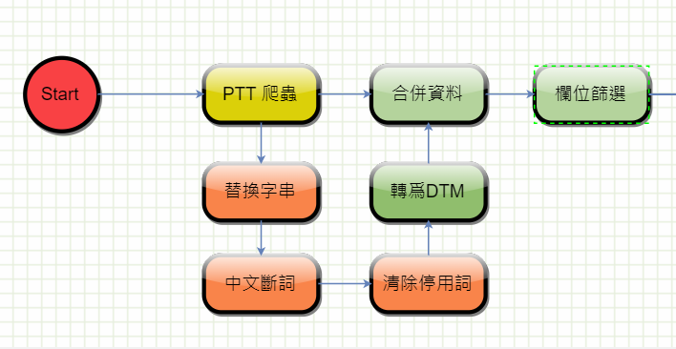
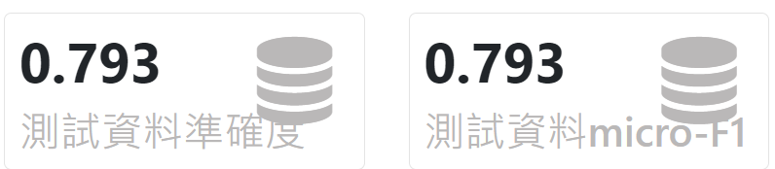
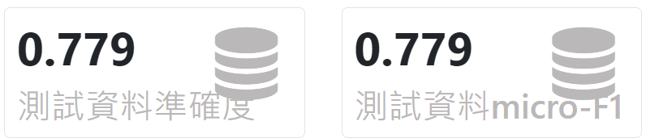
模型調教(一) – Rawdata經前置處理能獲得較佳準確度
DTM = 500
去除英文 = YES
定義詞彙 = YES
Train&Test =0.3
Logistic Regression
DTM = 300
去除英文 = NO
定義詞彙 = NO
Train&Test =0.3
Logistic Regression
Notes:
針對流程我們做的第一件事是，前置處理，……，這邊我們可以看出有經過前置處理，排除雜訊，以及選擇適當的DTM大小，匯兌模準確率有幫助

Slide 7
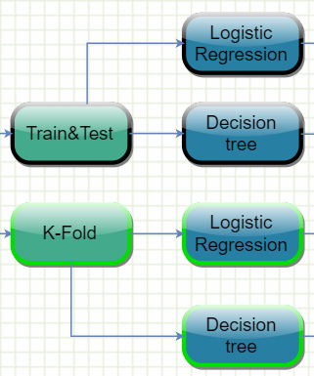
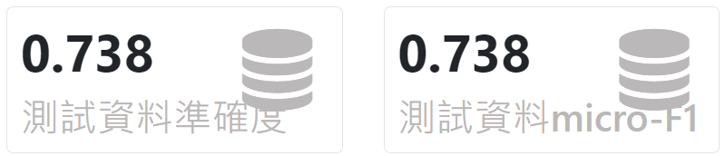
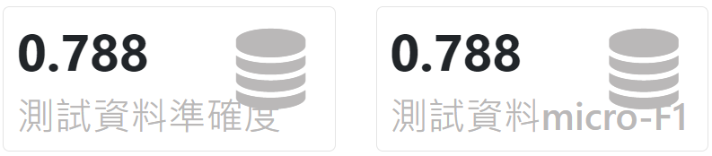
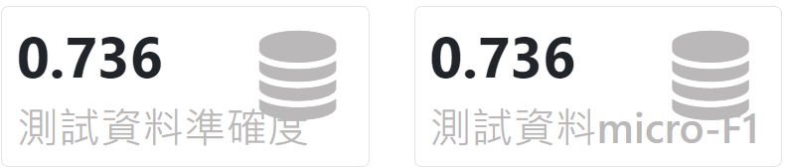
模型調教(二) – Train & Test + Logistic Regression獲得較佳準確度
Notes:
接下來，我們嘗試透過Train&Test搭配A、B、K-Fold搭配AB，經過搭配測試，發現Train$Test獲得較佳的準確度

Slide 8
模型預測 – 隨時間越久，模型正確率下降
2023一月 | 2023二月
2023三月 | 2023四月
Notes:
建立模型後，我們將模型拿來對後續的文章，進行分類預測，我們可以看到1月的準確度是…2月…..4月….，準確度隨質時間持續下降，可現模型會有過時的問題，但本組發現，在PC_Shopping、PlayStation、Stream版，因為文章內容較無太大幅的變動，因此準確度下降較慢，若是在八卦版這種議題討論多元，變動較大的討論版，準確度可能會有較大幅變動。

Slide 9
LDA分類模型
02
利用Tarflow擷取主題數，並設定詞彙頻率抓取主題分類
http://ibaotu.com/

Slide 10
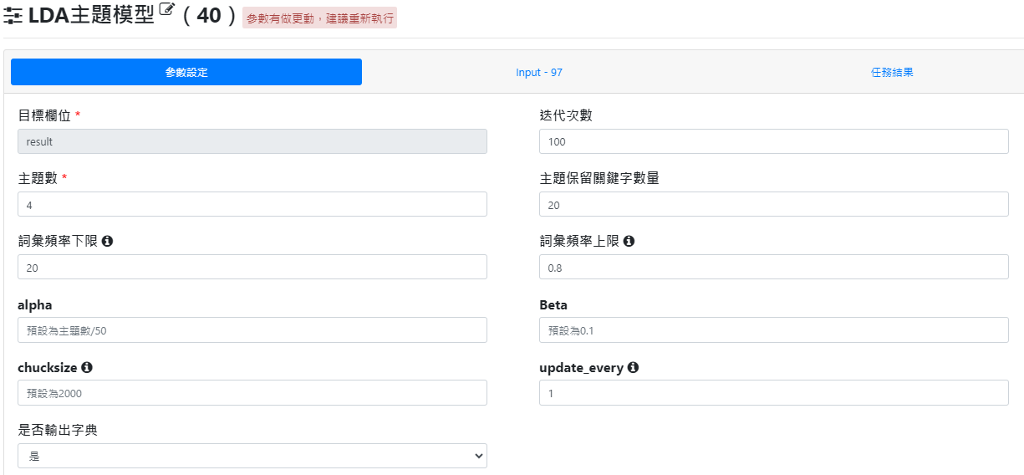
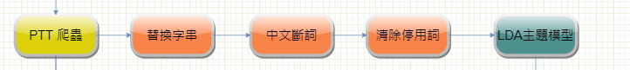
LDA流程圖
本組擷取主題數為4，並設定詞彙頻率下限須至少出現於20個文本中，且出現頻率不得超過8成以上的文本，再將迭代次數設定為100，抓取主題分類。

Slide 11
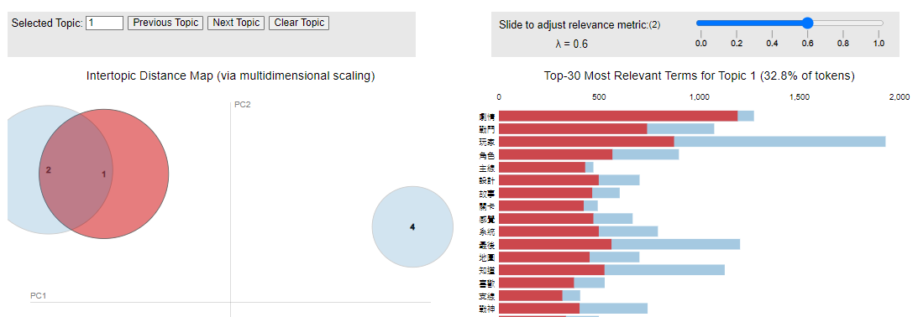
LDA流程圖-主題一(Topic 1)
主題一(Topic 1)的主題相符率為32.8%，前10大詞彙為劇情、戰鬥、玩家、角色、主線、設計、故事、關卡、感覺、系統，判斷為「遊戲關卡的設計體驗」。

Slide 12
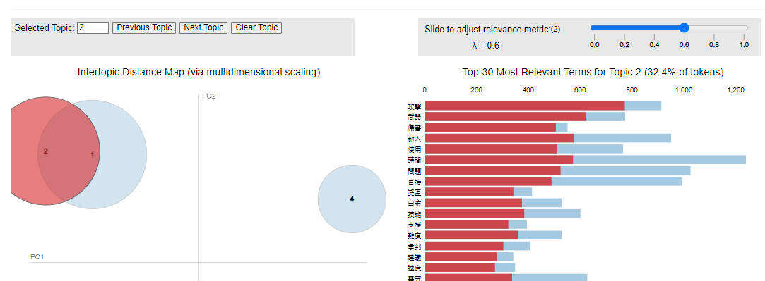
LDA流程圖-主題二(Topic 2)
主題二(Topic 2)的主題相符率為32.4%，前10大詞彙為攻擊、武器、傷害、敵人、使用、時間、問題、直接、獎盃、白金，判斷為「遊戲進行中的競技體驗」，其與主題一的意涵相近。

Slide 13

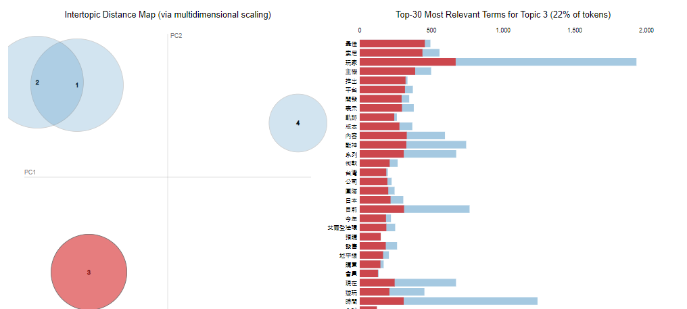
LDA流程圖-主題三(Topic 3)
主題三(Topic 3)的主題相符率為22%，前10大詞彙為最佳、索尼、玩家、主機、推出、平台、開發、表示、軌跡、版本，判斷為「玩家對遊戲公司及遊戲機的感受」。

Slide 14
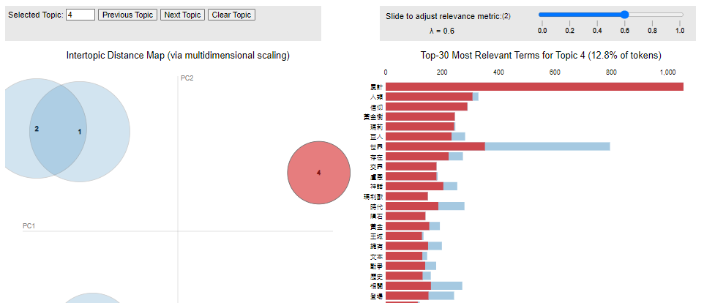
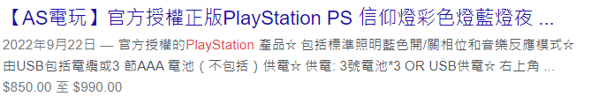
LDA流程圖-主題四(Topic 4)
主題四(Topic 4)的主題相符率為12.8%，前10大詞彙為累計、人類、信仰、黃金樹、瑪莉、巨人、世界、存在、交界、盧恩，其中涉及「進擊的巨人」、「瑪莉歐」、「艾爾登法環|ELDEN RING」、「人類：一敗塗地」等多款遊戲，及PS4周邊「PlayStation PS信仰之燈」，判斷為「商城購買遊戲及周邊」。
透過文字探勘工作流程設計平台，我們可以很快知道2022年PlayStation的多款熱門遊戲，以及網路熱賣商品「信仰之燈」。
一個單純的商品標籤所製成的商品，就可以取得龐大商機，顧客忠誠度不容小覷。

Slide 15
社會關係網路圖
03
透過Tarflow系統, 透過社會網路圖套件, 找出節點間相關性,
繪製社會網路圖，並藉由外部Gephi進階分析。
http://ibaotu.com/

Slide 16
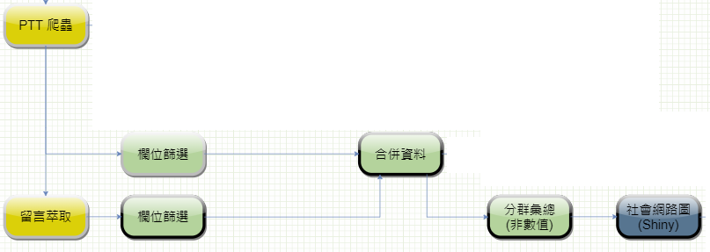
社會網路圖(Shiny)-Tarflow流程圖

Slide 17
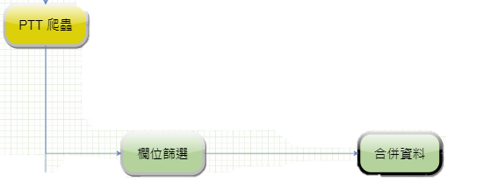
社會網路圖(Shiny)- Tarflow流程圖-LINE 1
PTT爬蟲
爬取PTT上PlayStation(PS遊戲機)看板上2022/01/01~2022/12/31的文章。
計有2302筆資料。
欄位篩選
篩選system_id、artPoster欄位，取得貼文者資訊。

Slide 18
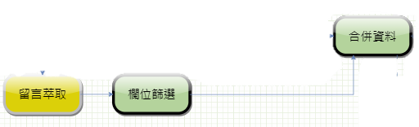
社會網路圖(Shiny)- Tarflow流程圖-LINE 2
留言萃取
不保留本文內容，取得相對的留言資料，共計157973筆留言。
欄位篩選
篩選system_id、comment_idx、cmtPoster欄位，取得留言者資訊。
合併資料
將貼文者篩選資料與留言者篩選資料以system_id為鍵值，進行資料合併。

Slide 19
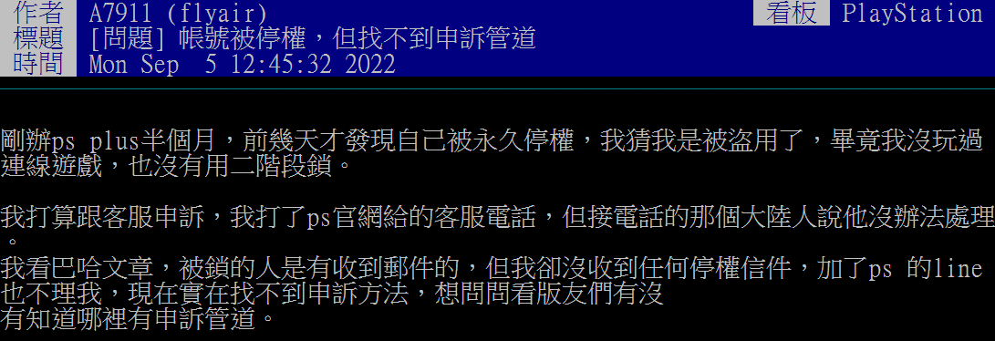
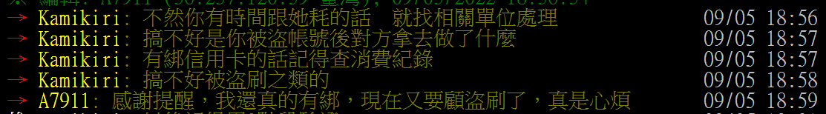
社會網路圖(Shiny)- Tarflow流程圖-LINE 3
分群彙總(非數值)
本組以(artPoster, cmtPoster)作為鍵值，進行分群彙總，計算count(system_id)，找出貼文者與留言者間有多少留言數。
取得網路圖間的關聯，特別一提的是，因貼文者也會透過留言回復其他的留言者(如A7911)，因此，可能形成節點(node)自己的邊(edge)。
PTT範例
PTT內，A7911於2022/09/05新增一則貼文，
並於留言處，回復Kamikiri進行了留言。

Slide 20
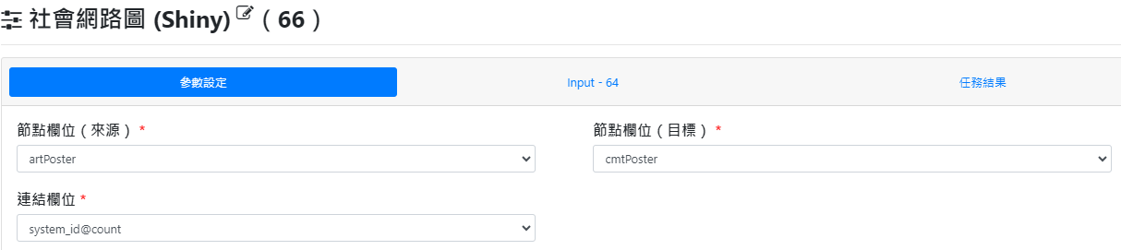
社會網路圖(Shiny)- Tarflow流程圖
社會網路圖
由貼文者(artPoster)連結至留言者(cmtPoster)，邊加上權重(留言總數, system_id@count)

Slide 21
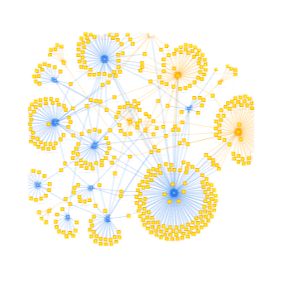
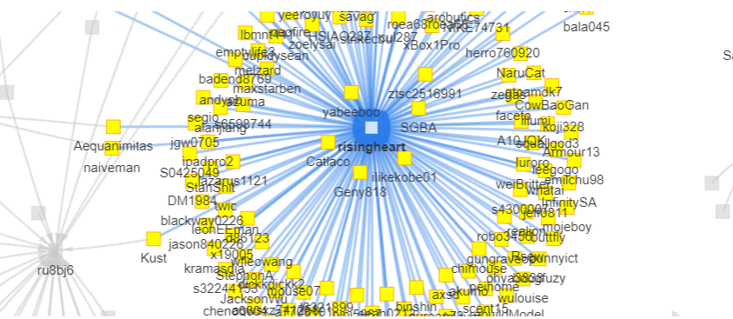
社會網路圖(Shiny)- Tarflow流程圖
社會網路圖
勾選【區分來源與目標節點】，
區分來源(藍色)節點與目標(黃色)節點，
可繪製社會網路圖

Slide 22
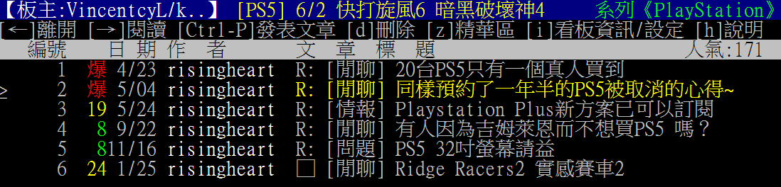
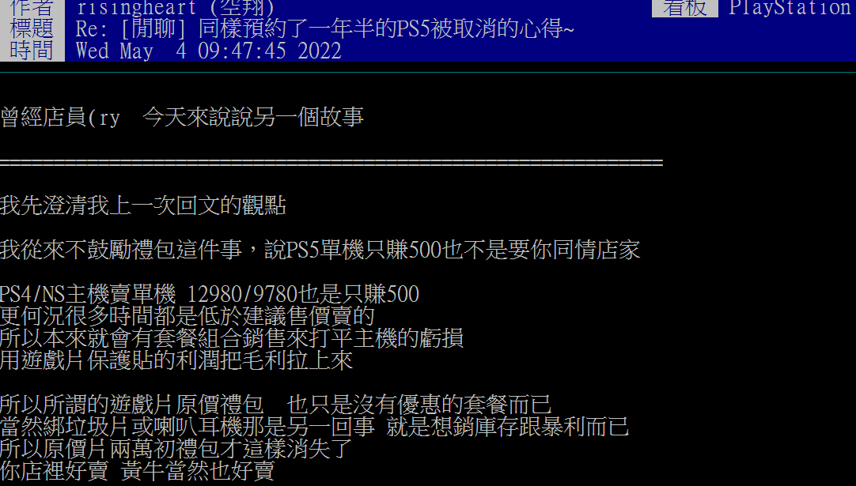
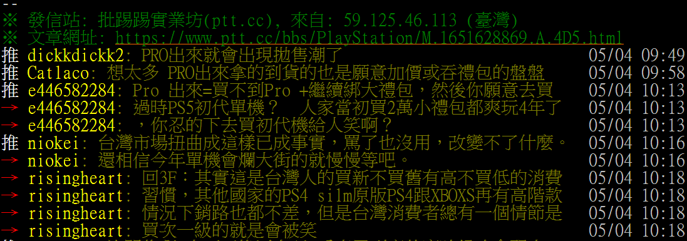
社會網路圖(Shiny)- Tarflow流程圖
社會網路圖
我們可看到有形成數個聚落，其中有一個最大的聚落，其中心點為貼文者risingheart。
PTT中，可以看到risingheart貼文，
以2022/05/04為例，更是與多位留言者互動討論，非常活躍。

Slide 23
Gephi繪圖
04
http://ibaotu.com/

Slide 24

Gephi繪圖
A
B
C
前處理
匯入檔案
複製欄位
將上步驟所得csv匯出，並修改表頭名稱，artPoster→Source；cmtPoster→Target。
將system_id@count複製到Weight欄位。
匯入資料共有
9535個節點(Nodes)與65112個邊(Edges)。
E
D
找出群體內主要貼文者
計算各項數值
利用統計(Statistics)功能計算各項數值，包含平均度中心性degree centrality、平均權重程度(Avg. Weighted Degree)、PageRank、HITS等。

Slide 25
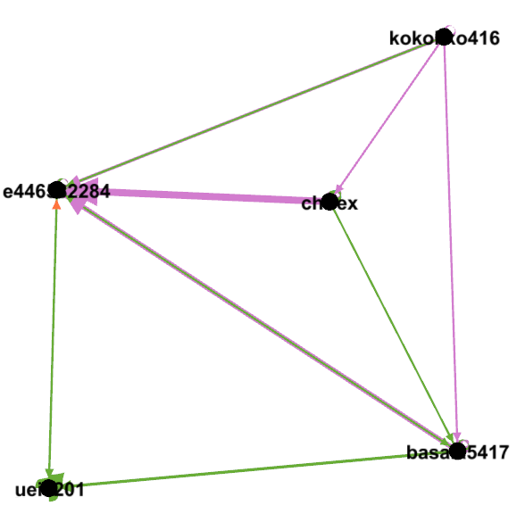
找出群體內主要貼文者
本組使用篩選(Filters)功能，將連出度中心性(Out-degree centrality)設定大於851，繪製圖如下：
PlayStation(PS遊戲機)看板主要貼文者，有
chirex、kokokko416。

Slide 26
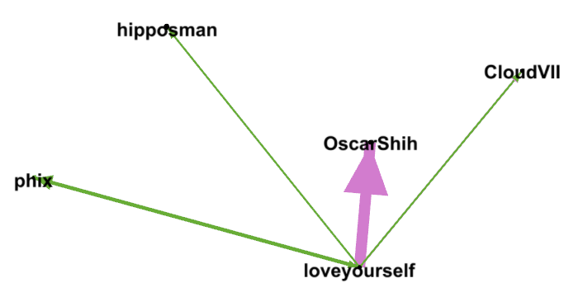
找出群體內主要留言者
本組使用篩選(Filters)功能，將連入度中心性(In-degree centrality)設定大於217，繪製圖如下：
PlayStation(PS遊戲機)看板主要留言者，有OscarShih、phix、hipposman、CloudVII。

Slide 27
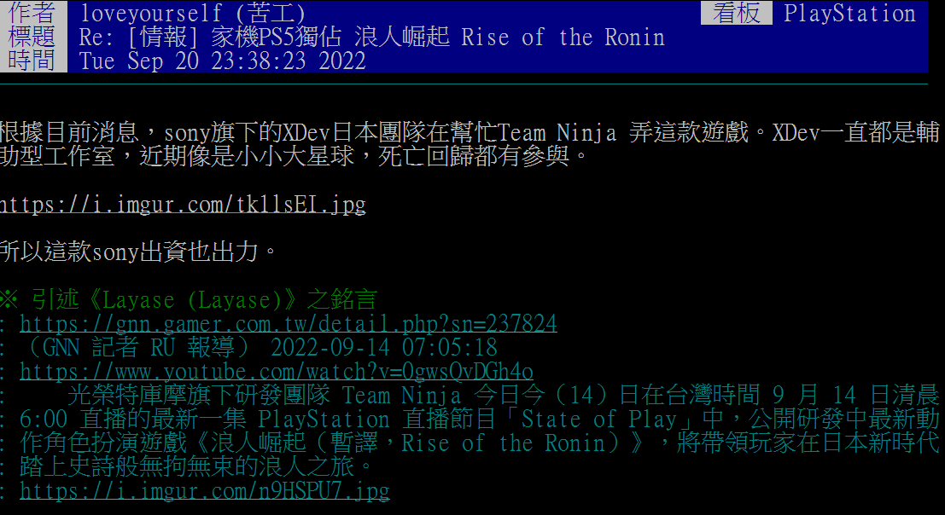
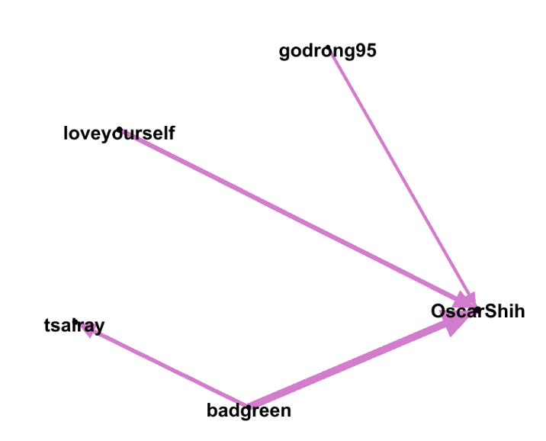
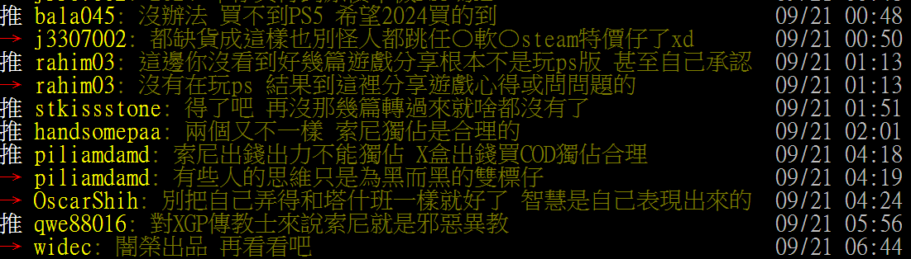
找出群體內主要意見領袖
本組使用篩選(Filters)功能，將PageRank範圍設定大於3.355692121582743E-4，以及system_id@count大於30，繪製圖如下：
本組追朔原始檔案，可發現ID為OscarShih的留言者與其他貼文者(如loveyourself、badgreen、godrong95)互動頻繁，連結程度高。另外，這幾位的PageRank值都相當高，可視為PlayStation(PS遊戲機)看板的意見領袖。

Slide 28
結論
05
http://ibaotu.com/

Slide 29

結論
分類模型訓練
◆ Train & Test + Logistic Regression獲得較佳準確度。
◆ 前置作業(斷詞+清除停用字)使rawdata越乾淨，模型訓練出來的精確率會越高。
◆ 模型隨時間推移，準確度越來越低。
LDA分類模型
使用LDA能夠很快速的分類主題，也讓我們體驗到文字平台的強大。
社會關係網路圖
使用社會網路圖，讓我們透過視覺化圖表，能快速找到具有中心性的KOL。

Slide 30
Thank you
http://ibaotu.com/

